Slide 1
Государственное бюджетное профессиональное образовательное учреждение Республики Саха (Якутия) «Жатайский техникум»
«Организация участия обучающихся на конкурсах
Профмастерства – успешный старт в будущую профессию»
Исполнители:
Винокурова Л.П., методист инклюзивного образования ГБПОУ РС (Я) «Жатайский техникум»
Эверстова К.А., и.о. руководителя инклюзивного образования ГБПОУ РС (Я) «Жатайский техникум»

Slide 2
Введение
Цель – создание благоприятных условий для обучающихся с инвалидностью и ограниченными возможностями здоровья в профессиональном становлении посредством участия на конкурсах профессионального мастерства.
Задачи:
Изучение индивидуальных особенностей и способностей каждого обучающегося относительно компетенций конкурсов профессионального мастерства;
Организация участия на конкурсах профессионального мастерства согласно психофизиологическим особенностям , способностям и потребностям обучающихся;
Содействие в успешном трудоустройстве по профессии;
Ведение мониторинга трудоустройства по специальности
Целевая аудитория
Обучающиеся группы 34.02.02. «Медицинский массаж» (для обучения лиц с ограниченными возможностями здоровья по зрению)

Slide 3
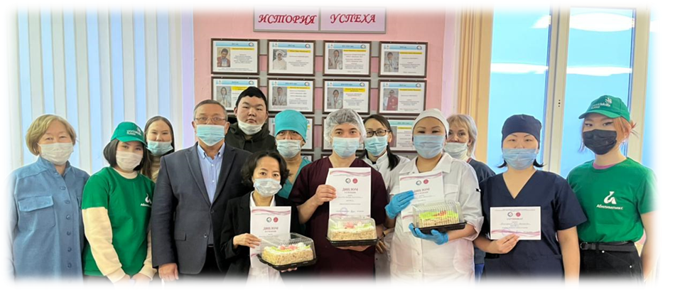
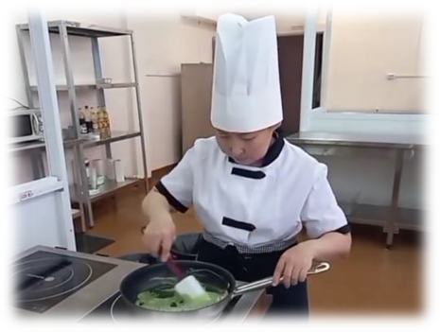
Алгоритм реализации региональной практики
ШАГ №1
Изучение психофизиологических особенностей, возможностей обучающихся
ШАГ №2
Организация участия обучающихся на конкурсах профессионального мастерства
ШАГ №3
Организация обучающих семинаров по подготовке к успешному трудоустройству
ШАГ №4
Ведение мониторинга по успешному трудоустройству

Slide 4
Описание программных направлений
ШАГ №1
Изучение возможностей обучающихся
Закрепление наставничества за каждым обучающимся по способностям и творческим потребностям.
Совершенствование профессионального мастерства через участие обучающихся в работе подпрограммы «Мобильный массажный кабинет» через организацию мастер-классов, классных, кураторских часов в ОУ ГО «Жатай», ГО «город Якутск»;
ШАГ №2
Организация участия обучающихся на конкурсах профессионального мастерства
Организация участия обучающихся в Первенстве техникума по массажу;
Поэтапная организация участия обучающихся на чемпионате профессионального мастерства «Абилимпикс»
ШАГ №3
Организация обучающих семинаров по подготовке к успешному трудоустройству
Организация индивидуальной работы с каждым обучающимся по составлению резюме;
Организация обучающих семинаров, мастер-классов по подготовке к собеседованию с работодателем;
Организация обучающих семинаров через Центр занятости, Бизнес-инкубатор по открытию своего дела;
Организация и проведение стажировок на местах трудоустройства.
ШАГ №4
Ведение мониторинга по успешному трудоустройству
Мониторинг трудоустройства выпускников по специальности;
Работа с работодателями по закрепляемости выпускников и назначению системы работы наставничества;
Популяризация лучших практик трудоустройства выпускников.

Slide 5
Ресурсы, которые необходимы для эффективной реализации региональной практики
Наличие структурного подразделения по инклюзивному образованию, статус которого «Базовая профессиональная образовательная организация, поддерживающая региональную систему инклюзивного образования в Республике Саха (Якутия)
Наличие лаборатории по компетенции «Поварское дело», оборудования массажного кабинета для организации работы площадки по компетенциям «Массажист», «Поварское дело» Регионального и Отборочного этапа профессионального мастерства «Абилимпикс»;
Наличие квалифицированных педагогических работников для организации совместно с ГАУ ДПО РС (Я) «ИРПО» курсов повышения квалификации по вопросам инклюзивного образования .

Slide 6
Ожидаемые результаты реализации региональной практики и методы их контроля
Ожидаемые результаты | Рост количества обучающихся | Методы контроля
Увеличение доли участия в компетенциях Регионального чемпионата «Абилимпикс» | % соотношение | Результативность участия
Увеличение доли участников Национального чемпионата | % соотношение | Результативность участия
Увеличение роста успешного трудоустройства по специальности | % соотношение | Закрепляемость выпускников по месту трудоустройства

Slide 7
Сведения о практической апробации региональной практики
ДЛЯ ОБУЧАЮЩИХСЯ
ДЛЯ ПЕДРАБОТНИКОВ
- Участие в подпрограмме воспитательной работы «Мобильный массажный кабинет»
- Организация работы наставничества участников конкурсов профессионального мастерства по компетенциям
- Участие в чемпионатах «Абилимпикс»
- Организация обучающих семинаров по вопросам инклюзивного образования для педагогических работников коллектива ГБПРУ РС (Я) «Жатайский техникум», коллективов ОУ, входящих в состав БПОО
- Организация обучающих семинаров, встреч, мастер-классов по успешному трудоустройству
- Организация обучающих семинаров, встреч, мастер-классов по успешному трудоустройству
- Организация совместно с ГАУ ДПО «ИРПО» курсов повышения квалификации по вопросам инклюзивного образования, по подготовке экспертов регионального этапа чемпионата профессионального мастерства «Абилимпикс»
- Мониторинг и популяризация успешного трудоустройства выпускников

Slide 8
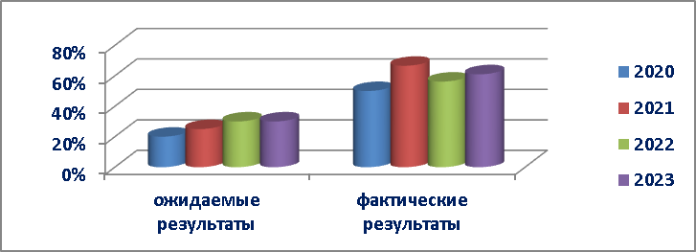
Результаты, подтверждающие эффективность реализации региональной практики
Годы | 2020 г. |  | 2021 г. |  | 2022 г. |  | 2023
Ожидаемые результаты | 31% |  | 38% |  | 38% |  | 38%
Фактические результаты | Всего компетенций | Приняли участие | Всего компетенций | Приняли участие | Всего компетенций | Приняли участие | Всего компетенций | Приняли участие
 | 20 | 6 | 24 | 5 | 26 | 4 | 33 | 5
 | 30% |  | 20,8% |  | 15,38% |  | 15,1%
Доля компетенций Регионального чемпионата «Абилимпикс»
Доля победителей и призеров «Абилимпикс»
Годы | 2020 г. |  | 2021 г. |  | 2022 г. |  |  | 2023 г.
Фактические результаты | Всего победителей | Всего участников | Всего победителей | Всего участников | Всего победителей | Всего участников | Выход в финал | Всего победителей | Всего участников | Выход в финал
 | 1 | 1 | 3 | 2 | 3 | 4 | 1 | 4 | 4 | 2
 | 100% |  | 66,6% |  | 133% |  | 25% | 100% |  | 50%
Доля участников отборочного этапа и выход в Финал Национального чемпионата

Slide 9
ТРУДОУСТРОЙСТВО ВЫПУСКНИКОВ
Сведения о трудоустройстве выпускников по специальности «Медицинский массаж»
Выпуск | всего | Трудоустроены |  |  |  |  | Не трудоустроены |  |  |  | % трудо устроен ности
 |  | по специальности |  |  |  | не по спец-ти
 |  | Бюджетные организации | Частные салоны | Само занятость | Частная практика (пенсионеры, незрячие) |  | в поиске работы | отпуск по уходу за ребенком | продолжает обучение | свидетельство о смерти
2019 | 12 | 5 | 2 |  | 2 | 1 |  | 1 |  | 1 | 91%
2020 | 12 | 6 | 1 |  | 5 |  |  |  |  |  | 100%
2021 | 9 | 4 | 1 | 1 | 2 |  |  |  | 1 |  | 100%
2022 | 13 | 3 | 5 |  | 1 | 3 |  |  | 1 |  | 92,3%
2023 | 8 | 2 | 0 | 2 | 4 | 0 |  |  |  |  | 100%
Сведения о трудоустройстве выпускников по другим специальностям
Сведения о трудоустройстве выпускников по другим специальностям
Выпуск | всего | Трудоустроены |  | Не трудоустроены |  |  | % трудоустроенности
 |  |  |  | в поиске работы | отпуск по уходу за ребенком | По состоянию здоровья
 |  | по специальности | в другой сфере
2021 | 4 | 2 | 1 | 1 | 0 |  | 75%
2022 | 1 |  |  |  |  | 1
2023 | 3 | 2 |  |  |  | 1 | 75%

Slide 10
Заключение
В Жатайский техникум ежегодно поступают учиться свыше 40 инвалидов в отдельной группе «Медицинский массаж» и инклюзивных группах 34.02.02.«Медицинский массаж», 34.02.01. «Сестринское дело» на базе 9, 11 классов, 15.02.10. «Мехатроника и мобильная робототехника», 26.02.02. «Судостроитель-судоремонтник металлических судов», 26.02.06 «Эксплуатация судового электрооборудования и средств автоматики», 13.01.10 «Электромонтер по ремонту и обслуживанию электрооборудования». Характеристика заболеваний обучающихся – это инвалидность по зрению, слуху, общим заболеваниям и поражению опорно-двигательного аппарата
Как базовая профессиональная образовательная организация, поддерживающая региональную систему инклюзивного профессионального образования в Республике Саха (Якутия) техникум уделяет особое внимание в организации работы инклюзивного образования на:
создание безбарьерной среды, обеспечение материально-технической базы инклюзивного образования;
кадровое обеспечение работы с лицами с инвалидностью и ограниченными возможностями здоровья
психолого-социально-педагогическое сопровождение обучающихся с инвалидностью и ОВЗ
развитие конкурсного движения профессионального мастерства
организация работы реабилитации и абилитации.
ведение обучающих семинаров, курсов повышения квалификации совместно с ГАУ ДПО РС (Я) «ИРПО»;
Техникум является площадкой организации чемпионата по компетенциям «Массажист», «Поварское дело» по всем категориям. Также для участия наши обучающиеся выбирают не только свои будущие специальности, но пробуют свои силы по таким компетенциям, как «Экономика и бухгалтерский учет», «Социальная работа», «Предпринимательство», «Адаптивная физическая культура», «Вязание спицами» и становятся победителями и призерами, финалистами Национального чемпионата профмастерства «Абилимпикс». Отрадно отметить - участие на чемпионате профессионального мастерства «Абилимпикс» становится хорошей стартовой площадкой для успешной социализации инвалидов и трудоустройства по специальности. Так участники «Абилимпикса» Васильев Лев Николаевич, Аммосов Иван Алексеевич успешно работают в республиканском детском реабилитационном центре для детей с ДЦП, получили свои квартиры по ДВИ, Никифоров Альберт Яковлевич, Николаев Роман Михайлович не первый год работают в Центре комплементарной медицины и СПА «Канти», в 2023 году их благородный труд отмечен Благодарственным письмом Министерства здравоохранения Республики Саха (Якутия).
Выпускники-инвалиды по окончании техникума ежегодно 100% трудоустраиваются, работают в качестве медицинских сестер/братьев в учреждениях системы здравоохранения или устраиваются на работу в салоны массажа, становятся самозанятыми, а также продолжают обучение.

Slide 11
Винокурова Любовь Прокопьевна
Методист инклюзивного образования
ГБПОУ РС (Я) «Жатайский техникум»
+7 (914) 293-66-28 vlp196201@mail.ru

